Slide 1
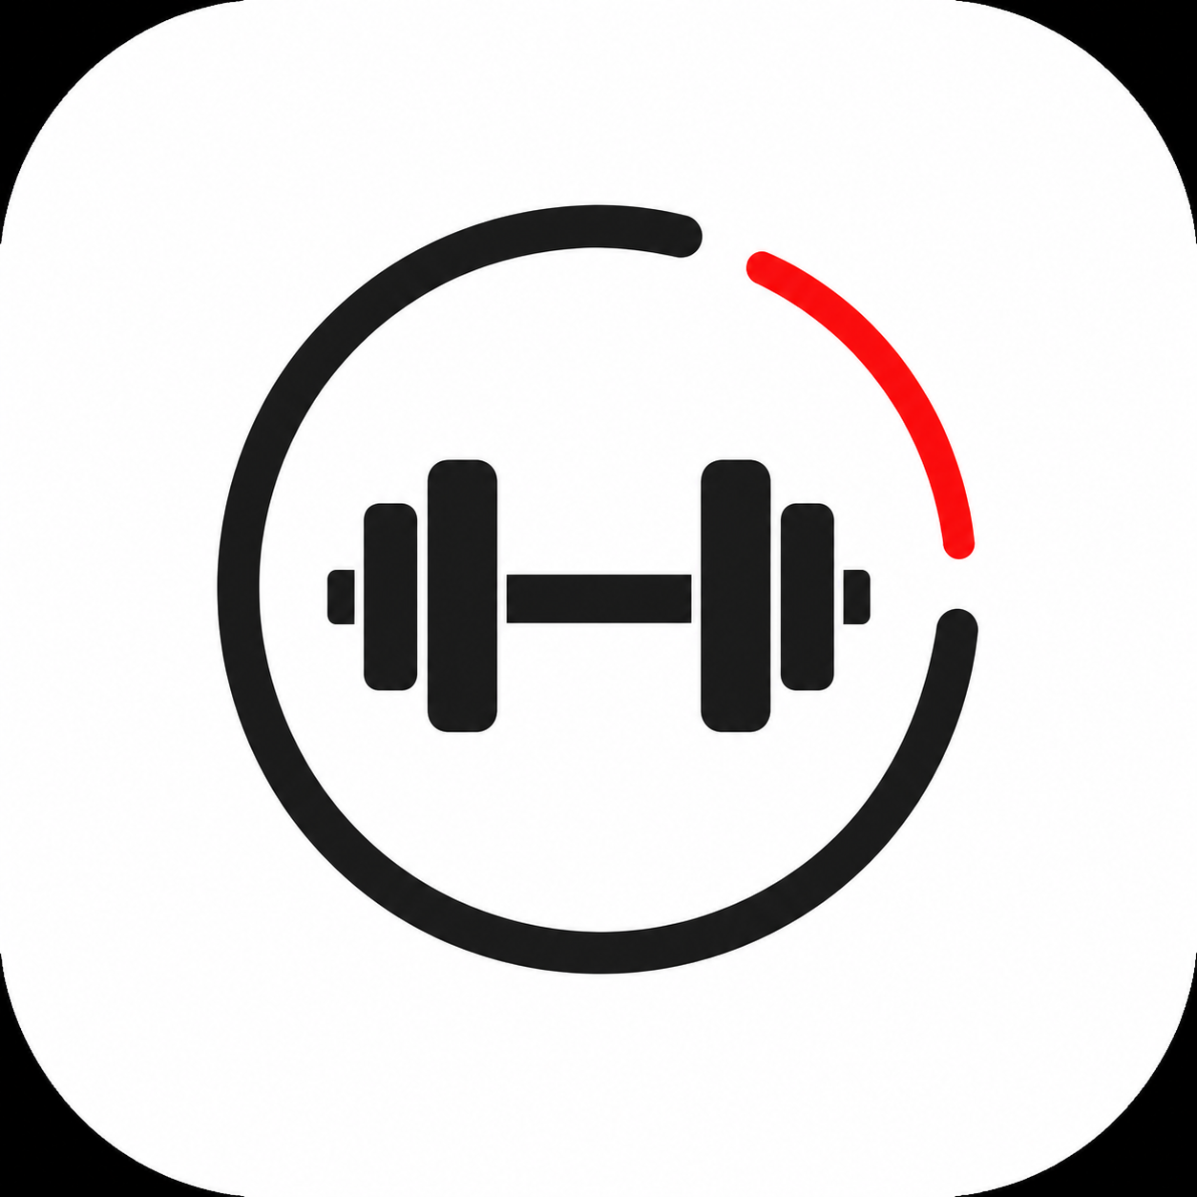
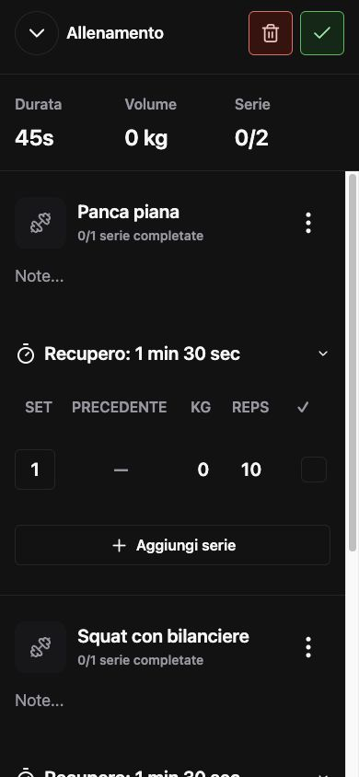
IRONHABIT
IronHabit
WORKOUT GUIDATO
Allenarsi, registrare, migliorare. In un’unica app, anche offline.
Timer, serie e volume sempre sotto controllo.
Workout tracker mobile • React Native + Expo
IRONHABIT
01

Slide 2
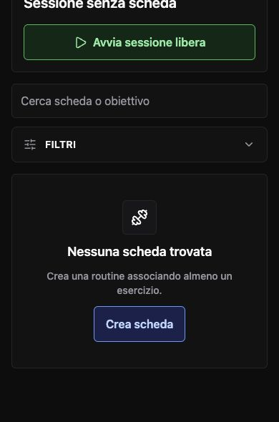
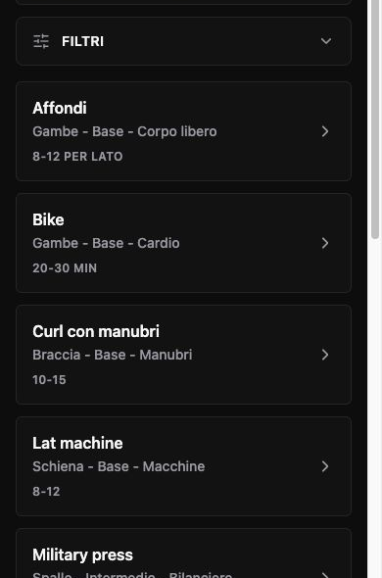
Dalla scheda alla serie, il flusso resta continuo
01
PIANIFICA
02
SCEGLI
03
ALLENATI
Crea routine o avvia una sessione libera.
Trova l’esercizio giusto nel catalogo.
Registra carico, ripetizioni e recupero.
IRONHABIT
02

Slide 3
Durante il workout contano solo i dati utili
Un’interfaccia pensata per restare leggibile anche tra una serie e l’altra.
Timer automatico
Parte quando completi una serie.
Tracking adattivo
Carico, ripetizioni, tempo o distanza.
Progressione reale
RPE, superset, warm-up e stima 1RM.
Sessione persistente
Puoi ridurla e riprenderla senza perdere dati.
IRONHABIT
03

Slide 4
IRONHABIT
Tutto resta sul dispositivo. Tutto resta sotto controllo.
Offline-first
Dati locali
Flusso completo
Pianificazione, esecuzione, storico e obiettivi in una sola app.
IRONHABIT
04

